Slide 1
Project 1: Artcadia
Team 6: Shahzaib, Olivier, Yassin en Jules.

Slide 2
Inhoud:
Drie concept ideeën
Spuugmodel
Bouwplan
Prototype

Slide 3
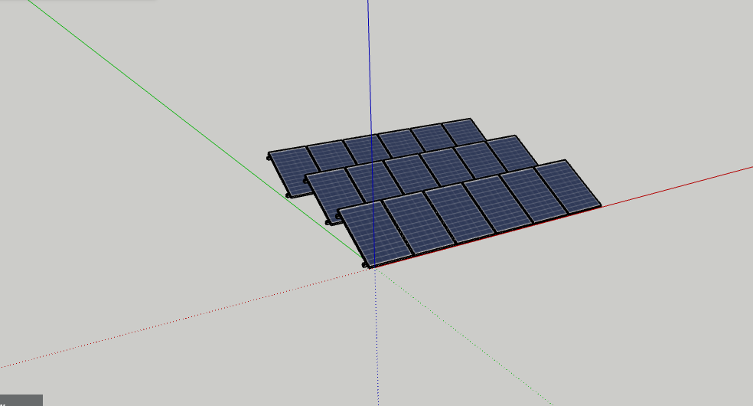
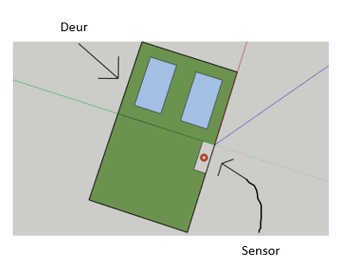
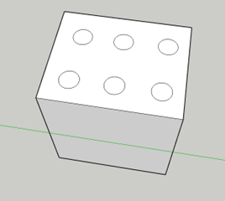
Drie concept ideeën:
Zonnepanelen
Sensoren
windenergie

Slide 4
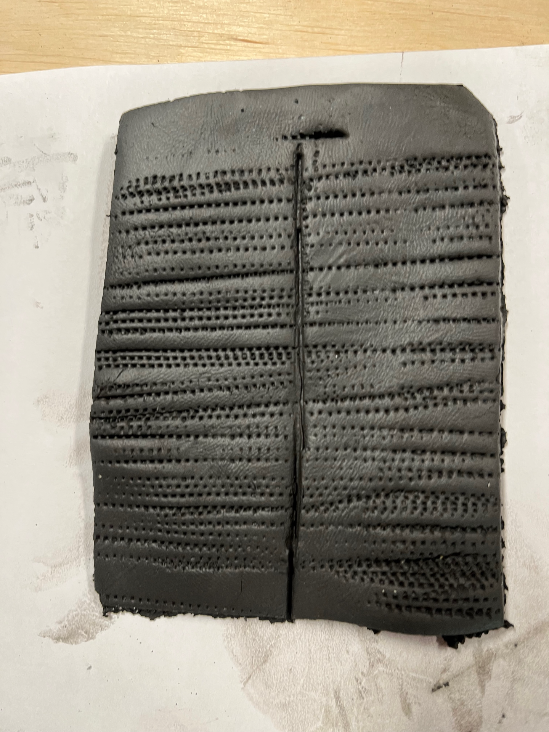
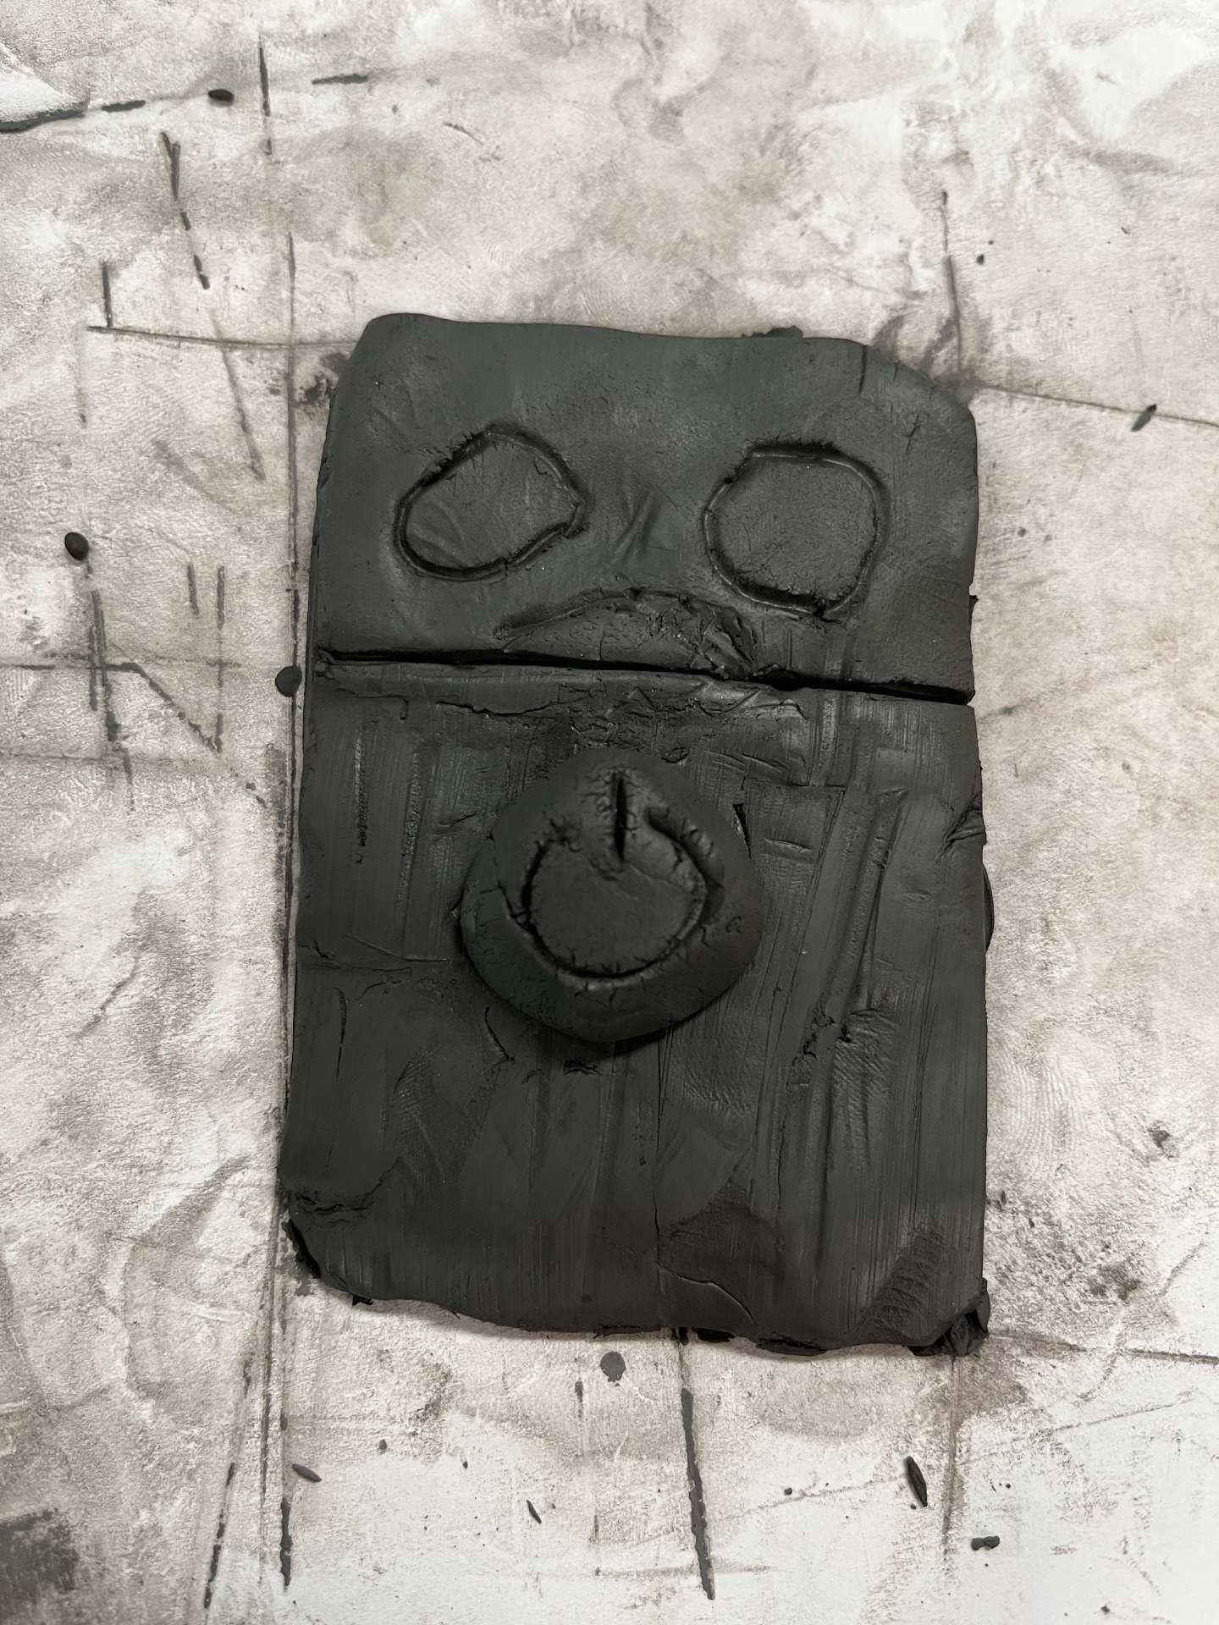
Spuugmodel
- Wij hebben een spuugmodel gemaakt van een zaklamp die op zonne energie loopt.

Slide 5
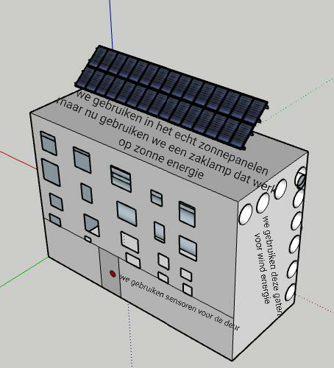
Bouwplan:
Dit is een 3D tekening van ons bouwplan:

Slide 6
Prototype

Slide 7
Vragen?

